Slide 1
人教版高中数学必修3
第3章 概率
3.3.2均匀随机数的产生
MENTAL HEALTH COUNSELING PPT
讲解人：xippt 时间：2020.6.1

Slide 2
复习回顾
1.几何概型的含义是什么？它有哪两个基本特点？
含义：每个事件发生的概率只与构成该事件区域的长度（面积或体积）成比例的概率模型.
特点:（1）可能出现的结果有无限多个;
（2）每个结果发生的可能性相等.

Slide 3
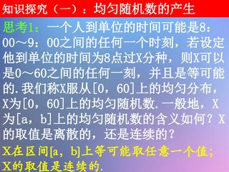
复习回顾
2.在几何概型中，事件A发生的概率计算公式是什么？
3.我们可以利用计算器或计算机产生整数值随机数，还可以通过随机模拟方法求古典概型的概率近似值，对于几何概型，我们也可以进行上述工作.

Slide 4
均匀随机数的产生
一个学生到学校的时间可能是7：00～8：00之间的任何一个时刻，若他到学校时间为7点过X分种，则X可以是0～60之间的任何一刻，并且是等可能的.我们称X服从[0，60]上的均匀分布，X为[0，60]上的均匀随机数.均匀随机数如何定义呢？X的取值是离散的，还是连续的？
如果试验的结果是区间[a，b]上的任何一个实数，而且出现任何一个实数是等可能的，则称这些实数为均匀随机数．
X在区间[a，b]上等可能取任意一个值；X的取值是连续的.

Slide 5
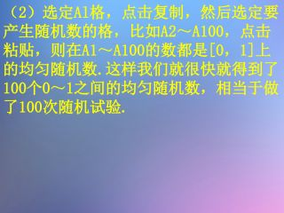
均匀随机数的产生
我们常用的是[0，1]上的均匀随机数，可以利用计算器产生（见教材P137）.如何利用计算机产生0～1之间的均匀随机数？
用Excel演示.
（1）选定Al格，键人“＝RAND（）”，按Enter键，则在此格中的数是随机产生的[0，1]上的均匀随机数；
（2）选定Al格，点击复制，然后选定要产生随机数的格，比如A2～A100，点击粘贴，则在A1～A100的数都是[0，1]上的均匀随机数.这样我们就很快就得到了100个0～1之间的均匀随机数，相当于做了100次随机试验.

Slide 6
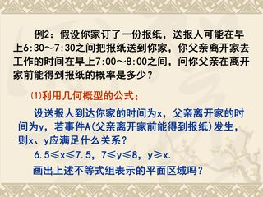
均匀随机数的产生
利用计算器或计算机产生[0,1]上的均匀随机数x=RAND,然后利用伸缩平移变换,x=x₁*(b-a)+a就可以得到[a,b]内的均匀随机数,试验的结果是[a,b]上的任何一个实数,并且任何一个实数都是等可能的.
思考：如何产生[a,b]上均匀随机数的呢？

Slide 7
均匀随机数的产生
1．下列说法与均匀随机数特点不符的是( )
A．我们常用的是[0,1]内的均匀随机数
B．它是一个随机数
C．出现每一个实数是等可能的
D．它是随机数的平均数
D

Slide 8
2、把[0,1]内的均匀随机数转化为[－3,6]内的均匀随机数，需实施的变换为( )
A．y＝9x B．y＝9x＋3
C．y＝9x－3 D．y＝6x－3
均匀随机数的产生
C

Slide 9
用模拟法估计长度型几何概率
例1、 取一根长度为3 m的绳子，拉直后在任意位置剪断，用随机模拟的方法计算剪得两段的长都不小于1 m的概率．
分析:在任意位置剪断绳子,则剪断位置到一端点的距离取遍[0,3]内的任意数,并且每一个实数被取到都是等可能的.因此在任意位置剪断绳子的结果(基本事件)对应[0,3]上的均匀随机数,其中取得的[1,2]内的随机数就表示剪断位置与端点距离在[1,2]内,也就是剪得两段长都不小于1 m.这样取得[1,2]内的随机数个数与[0,3]内个数比就是事件A发生的频率.

Slide 10
用模拟法估计长度型几何概率
解：设“剪得两段长都不小于1 m”为事件A.
(1)利用计算器或计算机产生一组[0,1]的均匀随机 数a₁＝RAND.
(2)经过伸缩变换，a＝3a₁.
(3)统计出[1,2]内随机数的个数N₁和[0,3]内随机数的个数N.
(4)计算频率f_{n}(A)＝$\frac{N_{1}}{N}$ 即为概率P(A)的近似值．

Slide 11
用模拟法估计面积型几何概率
例2、假设你家订了一份报纸，送报人可能在早上6:30～7:30之间把报纸送到你家，你父亲离开家去工作的时间在早上7:00～8:00之间，问你父亲在离开家前能得到报纸的概率是多少？
⑴利用几何概型的公式；
设送报人到达你家的时间为x，父亲离开家的时间为y，若事件A(父亲离开家前能得到报纸)发生，则x、y应满足什么关系？
6.5≤x≤7.5，7≤y≤8，y≥x.
画出上述不等式组表示的平面区域吗？
Notes:
11

Slide 12
用模拟法估计面积型几何概率
y
8
6.5≤x≤7.5，7≤y≤8，y≥x.
7
O
6.5
7.5
x
根据几何概型的概率计算公式，事件A发生的概率为多少？
试验的全部结果所构成的区域为={（x，y）| 6.5≤x≤7.5，7≤y≤8 }，这是一个正方形区域，面积为1.
事件A表示父亲在离开家前能得到报纸，所构成的区域A={（x，y）| 6.5≤x≤7.5，7≤y≤8， y≥x }，
即图中的阴影部分，面积为
Notes:
12

Slide 13
用模拟法估计面积型几何概率
（2）随机模拟的方法；
（一）、做两个带有分针的圆盘,标上时间,分别旋转两个圆盘,记下父亲在离家前能得到报纸的次数,则P(A)＝$\frac{\text{父亲在离家前能得到报纸的次数}}{\text{试验的总次数}}$.

Slide 14
用模拟法估计面积型几何概率
（二）、设X、Y为[0，1]上的均匀随机数，6.5＋X表示送报人到达你家的时间，7＋Y表示父亲离开家的时间，若事件A发生，则X、Y应满足什么关系？
7＋Y >6.5＋X，即Y>X－0.5. 得 X-Y<0.5
思考3：如何利用计算机做10000次模拟试验，计算事件A发生的频率，从而估计事件A发生的概率？

Slide 15
用模拟法估计面积型几何概率
（1）在A1～A10000，B1～B10000产生两组[0，1]上的均匀随机数；
（2）选定D1格，键入“=A1-B1”，按Enter键. 再选定Dl格，拖动至D100，则在D1～D10000的数为X-Y的值；
（3）选定E1格，键入“=FREQUENCY（D1：D100，0.5）”，统计D列中小于0.5的数的频数；

Slide 16
用模拟法估计面积型几何概率
例3、 在下图的正方形中随机撒一把豆子，如何用随机模拟的方法估计圆周率的值.
随机撒一把豆子，每个豆子落在正方形内任何一点是等可能的，落在每个区域的豆子数与这个区域的面积近似成正比，即$\frac{\text{圆的面积}}{\text{正方形的面积} }$≈$\frac{\text{落在圆中的豆子数}}{\text{在正方形中的豆子数} }$.
设正方形的边长为2，则圆半径为1，

Slide 17
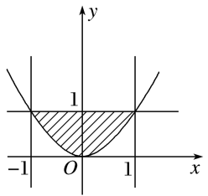
用模拟法估计不规则图形的面积
例4、利用随机模拟方法计算由y＝1和y＝x²所围成的图形的面积.
解：直线x＝1，x＝－1，y＝0，y＝1为边界作矩形，
(1)利用计算器或计算机产生两组0～1区间的均匀随机数，
a₁＝RAND，b＝RAND；
(2)进行平移和伸缩变换，a＝2(a₁－0.5)；
(3)数出落在阴影内的样本点数N₁，用几何概型公式计算阴影部分的面积.
例如做1 000次试验，即N＝1 000，模拟得到N₁＝698，

Slide 18
课堂小结
1.利用计算机和线性变换Y=X× (b-a)＋a，可以产生任意区间[a，b]上的均匀随机数；
2.利用几何概型的概率公式，结合随机模拟试验，可以解决求概率、面积、参数值等一系列问题，体现了数学知识的应用价值；
3.利用随机模拟计算概率、面积、参数等的步骤
(1)确定概率模型；
(2)进行随机模拟试验，即利用计算机以及伸缩和平移变换得到[a，b]上的均匀随机数；
(3)统计计算；
(4)得出结论，近似求得概率、面积、参数等。
Notes:
18

Slide 19
版权声明
感谢您下载xippt平台上提供的PPT作品，为了您和xippt以及原创作者的利益，请勿复制、传播、销售，否则将承担法律责任！xippt将对作品进行维权，按照传播下载次数进行十倍的索取赔偿！
1. 在xippt出售的PPT模板是免版税类(RF:
Royalty-Free)正版受《中国人民共和国著作法》和《世界版权公约》的保护，作品的所有权、版权和著作权归xippt所有,您下载的是PPT模板素材的使用权。
2. 不得将xippt的PPT模板、PPT素材，本身用于再出售,或者出租、出借、转让、分销、发布或者作为礼物供他人使用，不得转授权、出卖、转让本协议或者本协议中的权利。

Slide 20
人教版高中数学必修3
第3章 概率
感谢你的聆听
MENTAL HEALTH COUNSELING PPT
讲解人：xippt 时间：2020.6.1

